Slide 1
Forgalom irányítási táblák next-hop információinak elemzése
Baki Tamás – FNARVP
Konzulens: Dr. Rétvári Gábor
2020/21/1

Slide 2
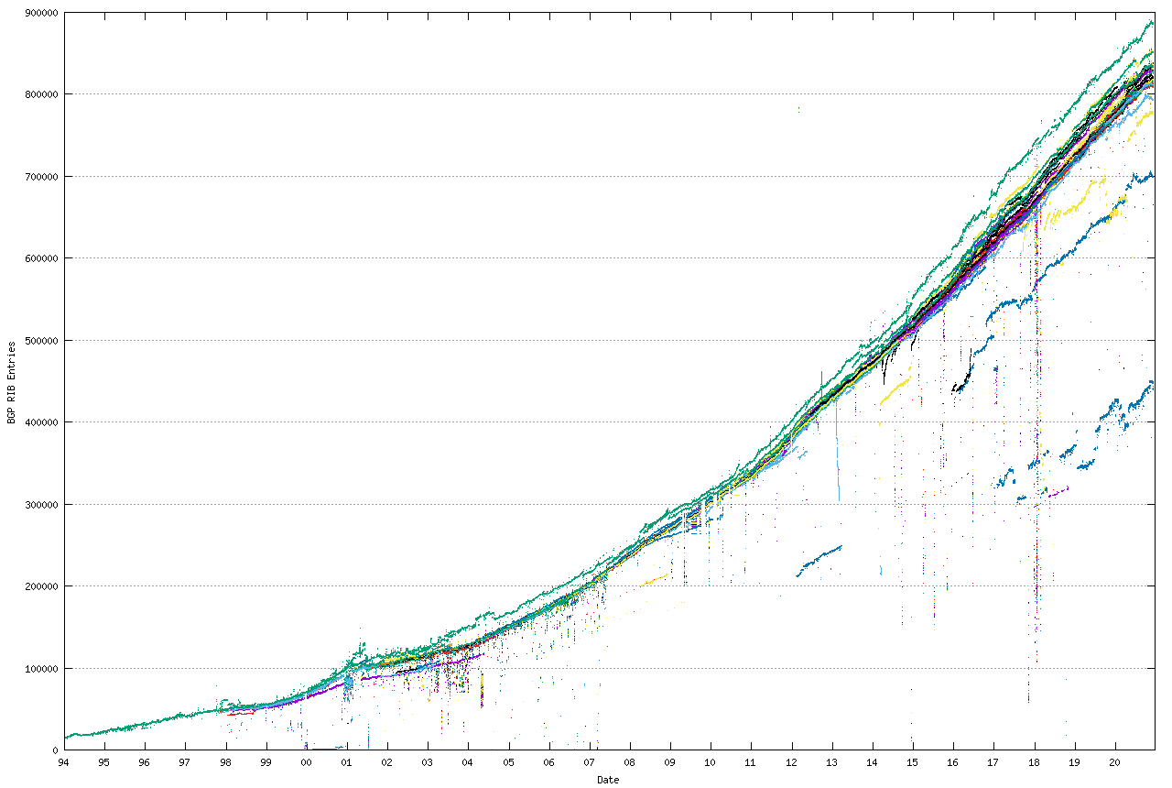
Bevezetés
Az Internet növekedése négy amerikai egyetemtől 70 200 autonóm rendszerig
AS-ek közötti útvonalválasztás
Internet növekedése
BGP felépítése
Forgalomirányítási tábla
Csomagtovábbítási tábla
833 000 útvonal bejegyzés
Meddig tartható fenn?
Forrás: bgp.potaroo.net

Slide 3
Motiváció
Publikációk a BGP tábláival kapcsolatban
Becslések a nyilvános RIB-ek alapján
Előző félévekben csak a prefixek kerültek elemzésre
A next-hop információk eddig mellőzve voltak
HBONE
Teljes BGP FIB táblák
Historikus adatok 2013 óta

Slide 4
Előzmények
BSC szakdolgozatom folytatása
Alapadatok leszámolása
Darabszámok
Specifikusabb prefixek
IPv4 tartomány fedése
Az alapadatok is már érdekes összefüggéseket mutatott
Előző félévben részletes statisztikai és kapcsolati elemzések a prefixekre
Korrelációk RIB-FIB és FIB-FIB párok között

Slide 5
Adat feldolgozás
Példa FIB tábla
Módosított bináris fa létrehozása
Prefix fa
Futáshossz-kódolás
Prefix | Next-hop
1.0.0.0/24 | 195.111.97.108
1.0.4.0/24 | 195.111.97.108
1.0.64.0/18 | 195.111.97.108
1.0.128.0/17 | 195.111.97.108
1.0.128.0/18 | 195.111.97.108
1.0.160.0/19 | 195.111.97.108
1.0.192.0/18 | 195.111.97.108
1.0.192.0/19 | 195.111.97.108
1.0.224.0/19 | 195.111.97.108
Leaf-Push algoritmus
Kontingencia táblázat
 | Jobbkezes | Balkezes | Összes
Férfi | 42 | 8 | 50
Nő | 46 | 4 | 50
Összes | 88 | 12 | 100

Slide 6
Entrópia
Egy rendszer rendezettségét adja
Tulajdonképpen egy jel súlyozott valószínűség összege
Ha nullához közeli, akkor rendezett
Ha „nagy”, akkor pedig rendezetlen
 | Entrópia | Entrópia Maximuma
bme | 1.0013607940261027 | 6.459431618637297
szeged | 1.0013161919863975 | 6.392317422778761
vh1 | 1.851280638786121 | 7.727920454563199
vh2 | 1.0013561074544708 | 6.629356620079609
eqix | 2.0513936552028604 | 6.832890014164741
jinx | 1.021311003277895 | 5.044394119358453
linx | 2.123874218030973 | 8.055282435501189
sydney | 1.584219173863598 | 6.491853096329675

Slide 7
Feltételes entrópia és kölcsönös információ
A feltételes entrópia két forrás átlagos információ tartalma
Ha a két forrás:
Teljesen független, akkor a két forrás entrópiájának összegét adja
Teljesen meghatározott, akkor a nullát adja
Kölcsönös információ az egyik forrásból meghatározott rész a másik által
Ha a két forrás:
Teljesen független, akkor a nullát adja
Teljesen meghatározott, akkor az egyik forrás entrópiáját adja
 | eqix | jinx | linx | sydney
bme | 0,0574 | 0,0617 | 0,1069 | 0,1248
szeged | 0,0295 | 0,0272 | 0,0083 | 7,37E-06
vh1 | 0,0295 | 0,0272 | 0,0084 | 7,82E-05
vh2 | 0,0295 | 0,0272 | 0,0084 | 7,82E-05
 | eqix | jinx | linx | sydney
bme | 0,9792 | 0,9769 | 0,9613 | 0,9556
szeged | 1,0071 | 1,0114 | 1,0598 | 1,0804
vh1 | 1,0071 | 1,0113 | 1,0598 | 1,0803
vh2 | 1,0071 | 1,0113 | 1,0598 | 1,0803

Slide 8
Összefoglalás
A fő kérdés az volt, hogy a RIB next-hop információi adnak-e valamilyen megfigyelhető rendszert a FIB next-hop-jaihoz?
A válasz igennek látszik, de nem az
A mérést eltorzítják a nem kiosztott tartományok
Nem volt cél konkrét választ adni
A matematikai alap és elméleti tudás megszerzése volt a cél
Az elkövetkezendő idők célja lesz a most megszerzett tudást felhasználva konkrét választ adni a kérdésre

Slide 9
Köszönöm a figyelmet!

